Slide 1



SPRING MVC – Documentation API
Documentation API
OpenAPI Specification
UP ASI
Bureau E204

Slide 2
PLAN DU COURS
Introduction
OpenAPI Spécification
Implémentations
Intégration SpringDoc
Configuration SpringDoc
TP

Slide 3
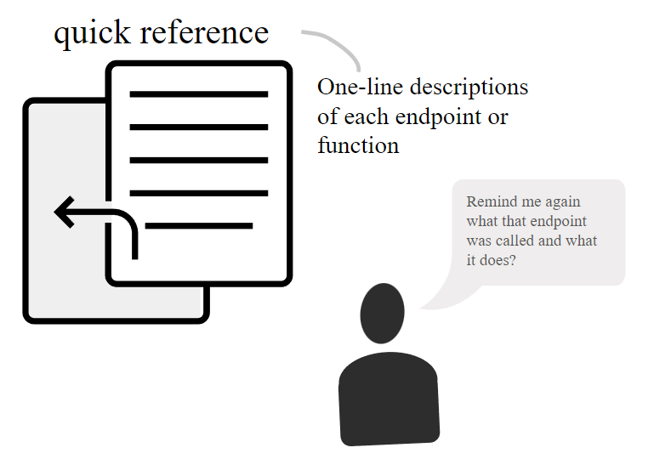
Introduction
Que signifie documentation API ?
C’est un manuel de référence précis qui contient les informations nécessaires pour travailler avec l’API, notamment des détails sur les fonctions, les classes, les types de retour et les arguments.

Slide 4
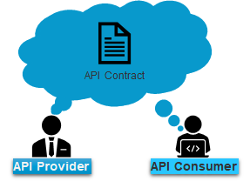
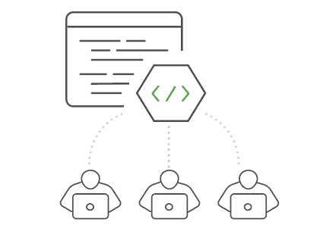
Introduction
Pourquoi ?
Les API ont pour vocation de servir à de nombreux développeurs.
Par conséquent, le développement d’une API nécessite une documentation accessible et facilement utilisable.
Cette dernière doit toujours être à jour au fur et à mesure que le code et les fonctionnalités de l’API évoluent.

Slide 5
OpenAPI Specification
La documentation d'un service RESTful consiste essentiellement à décrire les détails des requêtes HTTP qu'elle consomme et des réponses HTTP qu'elle produit.
Préparer une documentation de qualité est une tâche difficile.
Il est donc important d'utiliser des outils appropriés à cette tâche.
Les formats de description d’API tels que la spécification OpenAPI(Swagger v3) ont permis de simplifier la création et la maintenance de la documentation.
Elle garantit également que votre documentation soit à jour au fur et à mesure de l'évolution de votre API.

Slide 6
Implémentations
Pour l'intégration d'OAS dans notre application, nous devons faire appel à l'implémentation qui nous convient.
Language | Implémentation
Java | springdoc-openapi
.Net | Microsoft.OpenApi.net
Node.js | oas3-remote-refs

Slide 7
Intégration SpringDoc
Pour commencer, nous allons simplement ajouter la dépendance
springdoc-openapi-ui dans le fichier pom.xml.
Et puis faire maven update de votre projet.
c'est tout, aucune configuration supplémentaire n'est nécessaire.
La documentation sera disponible au format HTML en utilisant l'outil swagger-ui.
<dependency> <groupId>org.springdoc</groupId> <artifactId>springdoc-openapi-ui</artifactId> <version>1.6.9</version> </dependency>

Slide 8
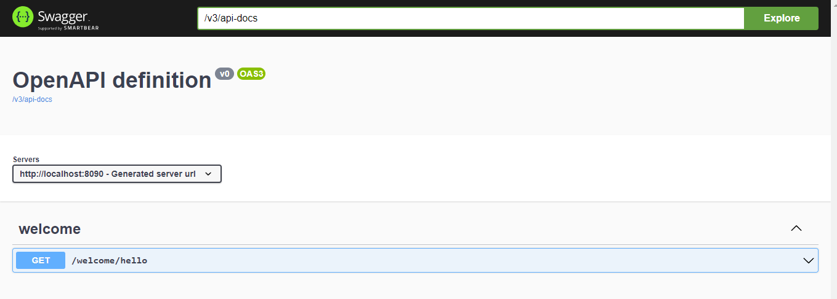
Intégration SpringDoc
La page Swagger UI sera alors disponible à l’adresse:
http://server:port/context-path/swagger-ui.html
serveur : Le nom ou l’IP du serveur
port : Le port du serveur
context-path : Le chemin du contexte de l’application

Slide 9
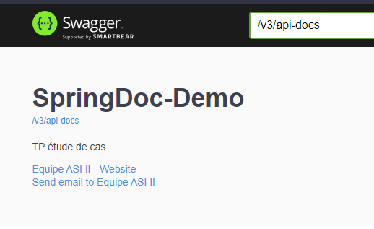
Configuration SpringDoc
Pour personnaliser l’interface utilisateur swagger-ui, Créez une classe OpenAPIConfig dans un nouveau package appelé configuration.
@Configuration public class SpringDocConfig { @Bean public OpenAPI springShopOpenAPI() { return new OpenAPI() .info(infoAPI()); } public Info infoAPI() { return new Info().title(“SpringDoc-Demo") .description("TP étude de cas") .contact(contactAPI()); }
public Contact contactAPI() { Contact contact = new Contact().name(“Equipe ASI II") .email(“*************@esprit.tn") .url("https://www.linkedin.com/in/**********/");
return contact; }

Slide 10
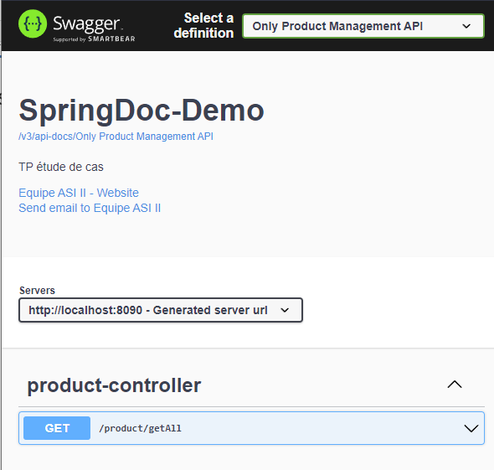
Configuration SpringDoc
On peut aussi regrouper nos API en fonction des paquets, des chemins, etc. en utilisant le GroupedOpenApi.
@Bean public GroupedOpenApi productPublicApi() { return GroupedOpenApi.builder() .group("Only Product Management API") .pathsToMatch("/product/**") .pathsToExclude("**") .build(); }
Vous pouvez ensuite les sélectionner
dans swagger-ui en sélectionnant
la définition voulue.

Slide 11
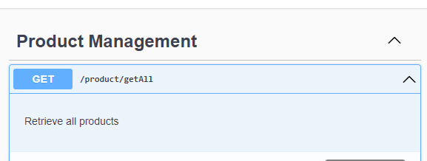
Configuration SpringDoc
Nous pouvons aussi personnaliser la documentation grâce aux annotations: • @Tag (@Api in swagger 2): permet d’ajouter une description pour chaque classe RestController.
• @Operation(@ApiOperation in swagger 2): permet d’ajouter une description pour
chaque classe RestController.
@Tag(name = “Product Management”) @RestController @RequestMapping(“product”) public class ProductController {
@Autowired IProductService productService;
@Operation(description = “Retrieve all products”) @PostMapping(“/getAll”) public Produit addProduit() { return produitService.getAll(); }

Slide 12
TP
Exposer les services implémentés avec Swagger pour les tester.

Slide 13
Si vous avez des questions, n’hésitez pas à nous contacter :
Département Informatique
UP ASI
Bureau E204

